Slide 1





Informačné centrum mladých, n. o. M A R T I N 1998 – 2020 už 22 rokov zmysluplnej práce s mládežou ako nezisková organizácia

Slide 2


Cieľ činnosti ICM
zvýšiť kompetencie mladých ľudí pri príprave na ich spoločenský a pracovný život,
prispievať k napĺňaniu stratégie EURÓPA 2020 - podporou mladej generácie ako základu modernej, vedomostnej a na znalostiach založenej spoločnosti,
vytváranie kvalitného a overeného zdroja informácií, ktoré pomáhajú mladým nezamestnaným, uchádzačom o zamestnanie a absolventom škôl s prípravou a vypracovaním podkladov pre kontakt so zamestnávateľmi a zamestnávateľskými agentúrami,
zverejňovanie informácií z oblastí daných záujmovými okruhmi siete ICM a potrebami mládeže v rôznych oblastiach ich života.
ICM ponúka:
Bezplatné informácie a poradenstvo
Úplnú anonymitu a diskrétnosť
Nezávislosť a objektivitu poskytovaných služieb
Osobný prístup k našim klientom

Slide 3
Naše aktivity
Rok 2019
Vzdelávanie v oblasti primárnej prevencie sme realizovali formou workshopov a besied v oblasti negatívnych sociálno-patologických javov na stredných školách v regióne Turiec na tému prevencia obchodovania s ľuďmi, žobranie, nútená práca, adopcia a nútené sobáše.
Na workshopoch sme sa orientovali na informácie - ako hľadať pracovné príležitosti , brigády a hlavne čo je nebezpečné, na čo treba dávať pozor pri hľadaní práce, brigády v zahraničí – aké sú práva pri sprostredkovaní práce prostredníctvom agentúr - náležitosti pracovnej zmluvy , príp. dohody o pracovnej činnosti , - čo má obsahovať dohoda o sprostredkovaní práce, pracovná zmluva. Dôraz sme kládli na témy nútenej práce, žobrania, adopcie a nútených sobášov.

Slide 4
Jednotná klasifikácia informácií
Spoločný štandard pri poskytovaní Informačných a poradenských služieb pre mládež:
Zamestnanosť a kariérové poradenstvo
Vzdelávanie
Odborné poradenstvo
Odborné poradenstvo v oblasti ochrany spotrebiteľov
Cestovanie
Voľný čas
Ľudské práva
Prevencia voči negatívnym vplyvom
Sexualita mladých

Slide 5
Ďalej ponúkame
Knižnica rôznych informačných materiálov a kníh
Besedy, školenia a prednášky
Prístup na Internet, práca na PC
Kopírovanie, čb a farebná tlač dokumentov
Priestor pre neformálne aktivity mladých ľudí
Voľnočasové aktivity v zriadenom S CVČ, Malá hora 3,
036 01 Martin
Rozvoj talentu - súťaž autonómnych robotov RoboRAVE Slovensko, na ktorú má ICM, n. o. Martin afiliáciu pre Slovenskú Republiku
Aktivity v oblasti zdravia a zdravého životného štýlu, zvyšovať kultúru komunikácie, kritické a analytické myslenie ML
Preventívne aktivity v oblasti sociálno-patologických javov, najmä v oblasti boja proti závislostiam a obchodovania s ľuďmi

Slide 6
ROK 2019
pokračovanie v aktivitách z roku 2018
vytvorenie priestoru na zmysluplné trávenie voľného času zaujímavými aktivitami pre mládež
rozvoj kľúčových kompetencií mladých ľudí (ML) pri príprave na ich spoločenský a pracovný život
napĺňanie cieľov Stratégie SR pre mládež na roky 2014 - 2020 najmä v tematických oblastiach vzdelávanie, zamestnanosť, sociálne začlenenie, participácia a dobrovoľníctvo
realizácia aktivít v oblasti ľudských práv, zdravia a zdravého životného štýlu, kultúry komunikácie, kritického a analytického myslenia, rozvoja talentu ML, najmä v oblasti robotiky
Vytvárame podmienky pre záujmové a neformálne vzdelávanie žiakov

Slide 7
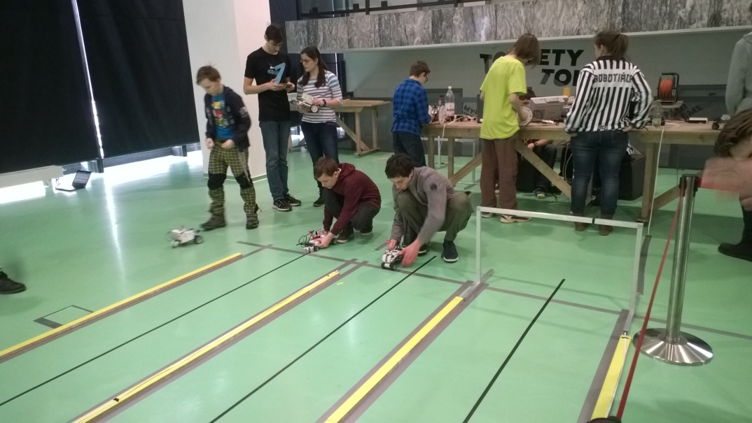
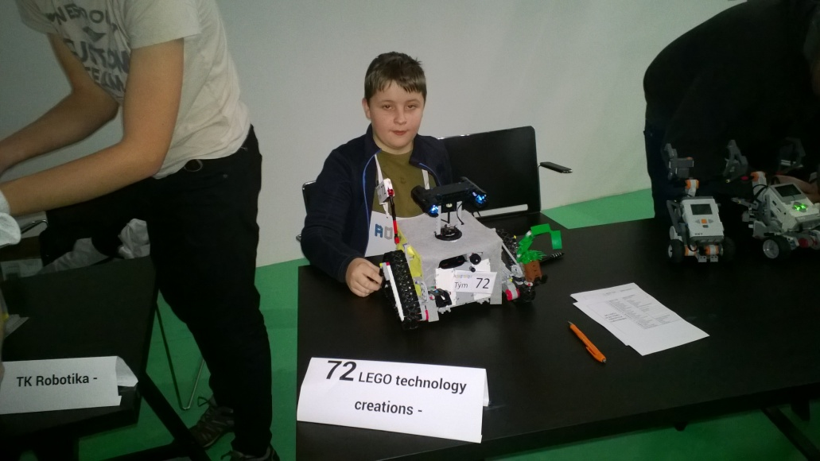
Ukážky z prác našich členov

Slide 8
V rámci výzvy PROGRAMY PRE MLÁDEŽ NA ROKY 2014 – 2020, program SLUŽBY PRE MLADÝCH/1 - MŠ VVaŠ SR nám bol podporený projekt v roku 2019
Povinné aktivity:
Tvoja kariéra
Poradenstvom sa orientujeme na trhu práce
Tvorivosť a podnikavosť
Zlepšenie podnikavosti ML
Bezpečné zdieľanie názorov na internete
Prínos mobility mládeže a pracovníkov s mládežou
Deň zdravia a zdravého životného štýlu
Mládež – kam kráčaš
Mládež – kam môžeš ísť

Slide 9
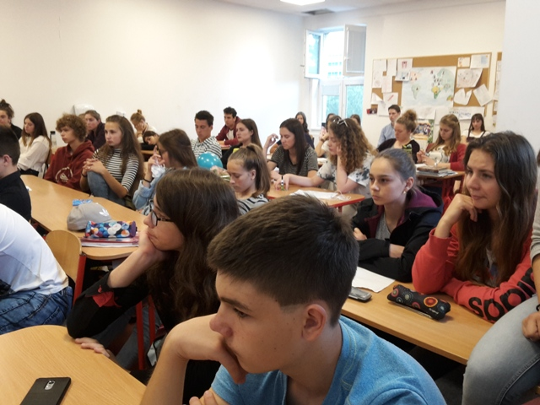
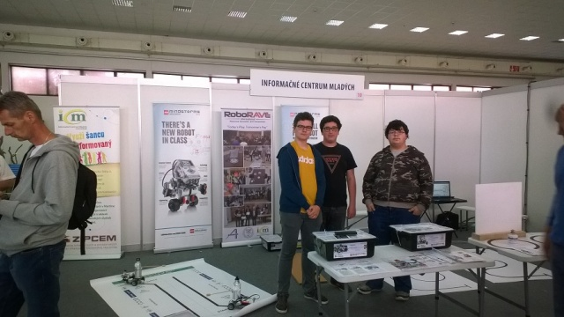
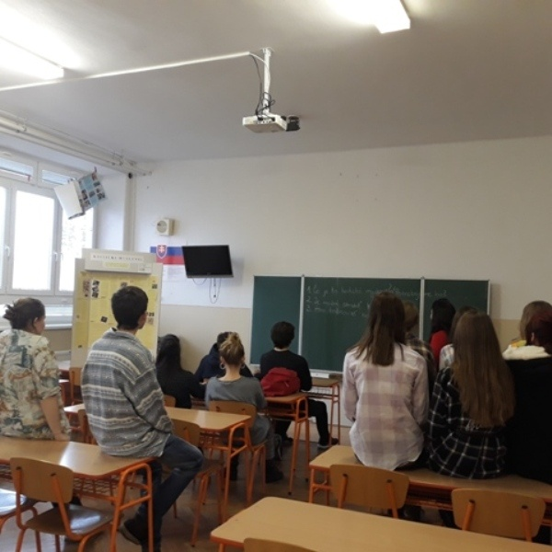
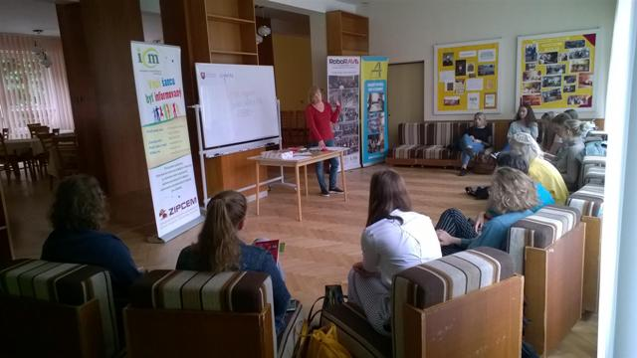

Slide 10
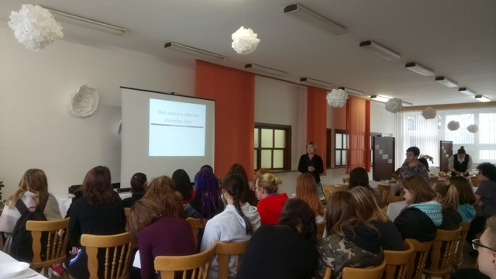
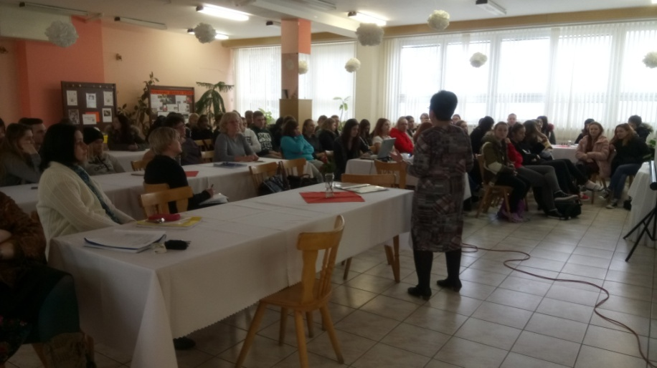
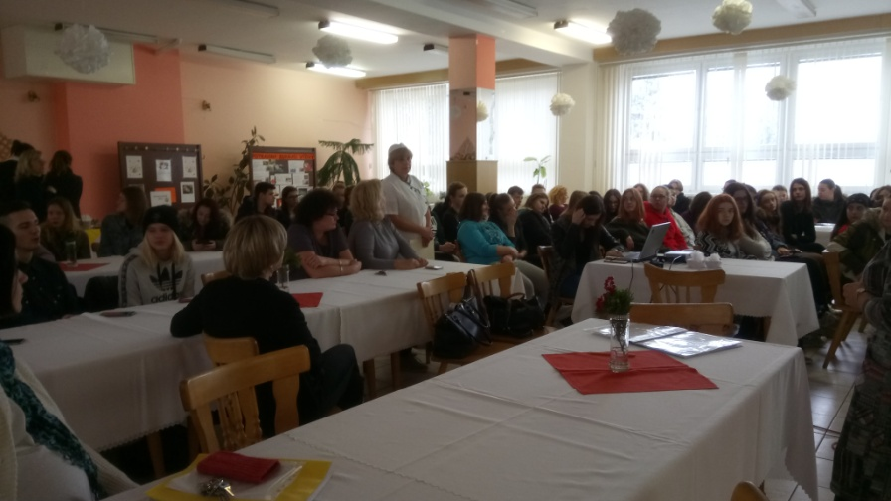
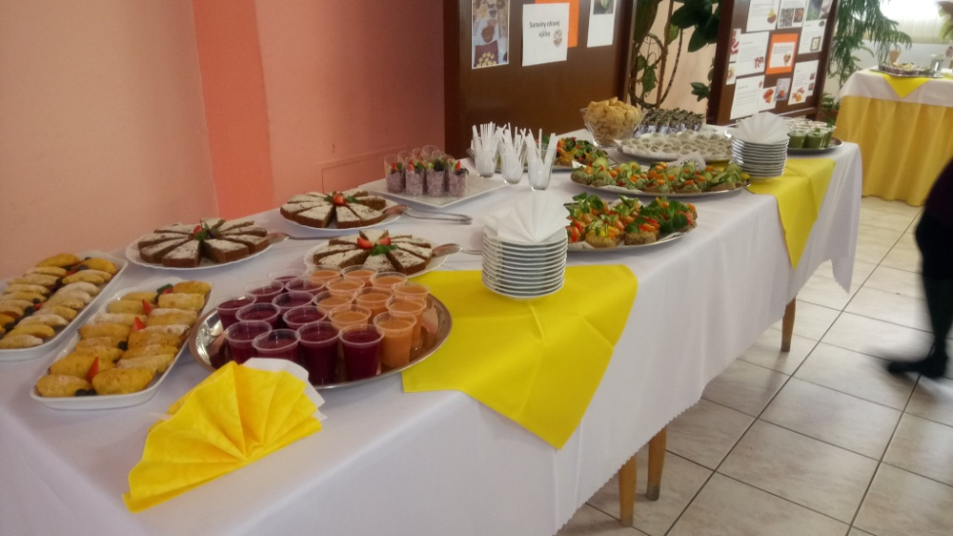

Slide 11
Nepovinné – voliteľné aktivity:
Poskytovať informačné a poradenské služby,
odborné poradenstvo
Európska noc výskumníkov 2019 v Žiline
RoboRAVE Slovensko 2019
Mladý tvorca 2019 v Nitre

Slide 12
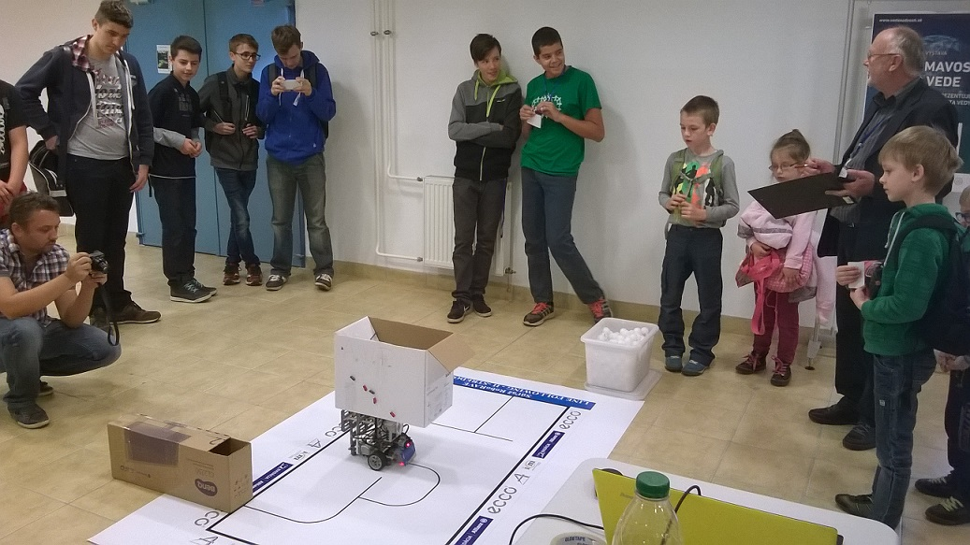
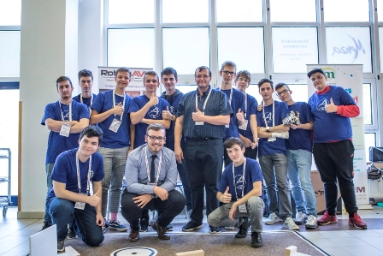
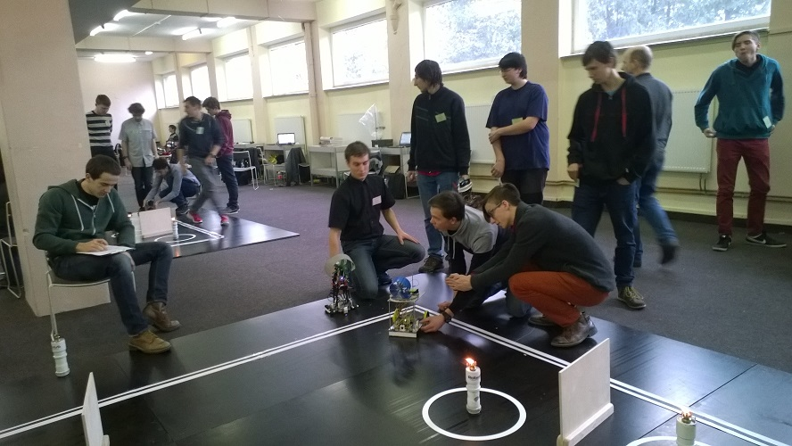

Slide 13
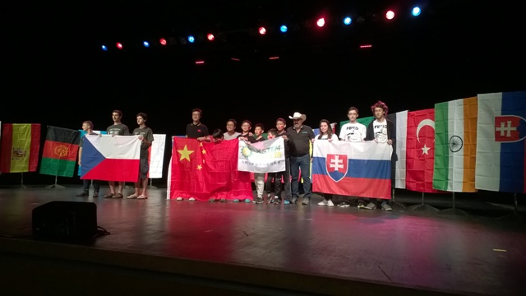
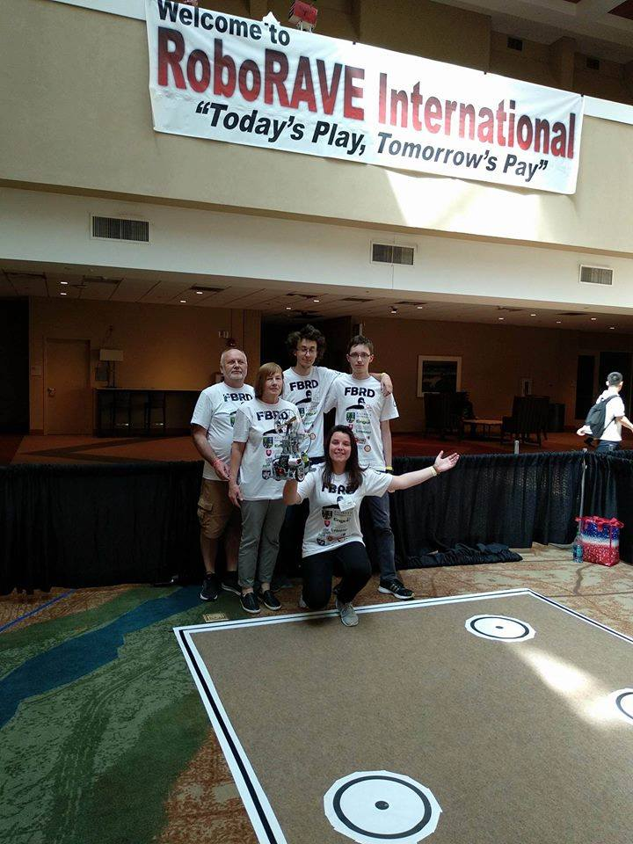
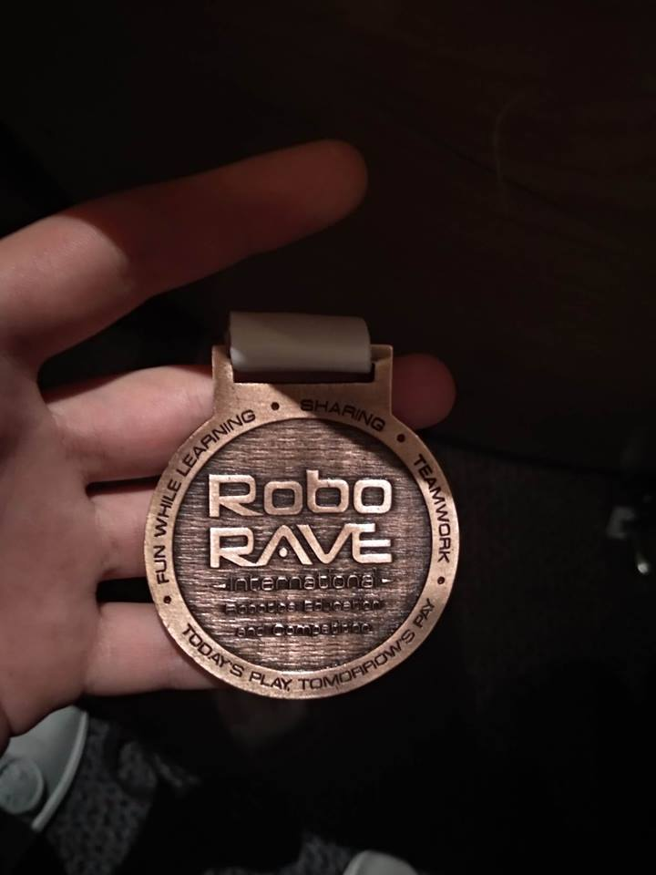
Naše úspechy v zahraničí tretie miesto na celosvetovom finále RoboRAVE International 2018 v USA

Slide 14
ICM, n.o. Martin sa úspešne prezentovalo aj na Európskej noci Výskumníkov v Bratislave
Na Slovensku sa tento festival vedy uskutočnil už tradične v Bratislave, v priestoroch Starej tržnice - v piatok 27. septembra 2019. V tomto roku boli jeho súčasťou aj členovia nášho Robotického krúžku Michal Miškolci a Tereza Rafajová, ktorí pracujú pod vedením Ing. Jozefa Ristveja. Počas podujatia dostali priestor na jeho prezentáciu, na pódiu predstavili svojho robota, podelili sa s úspechmi na celosvetovej súťaži RoboRAVE International 2018, kde sa v celosvetovej konkurencii umiestnili na krásnom treťom mieste. Mottom tohtoročného festivalu ENV bolo „Život ako ho (ne)poznáme“. Jednou z hlavných úloh výskumníkov a výskumníčok bolo prinášať nové poznatky o živote okolo nás. Cieľom bolo otvoriť brány poznania našich životov, zlepšovať ich kvalitu a lepšie chápanie sveta v ktorom žijeme. Bola to príležitosť pozrieť si interaktívne prezentácie výskumníkov a inovátorov, a to formou vedeckých stánkov, prednášok, workshopov, diskusií, pričom hlavný program bol na pódiu, ktorého súčasťou boli aj naši žiaci.

Slide 15
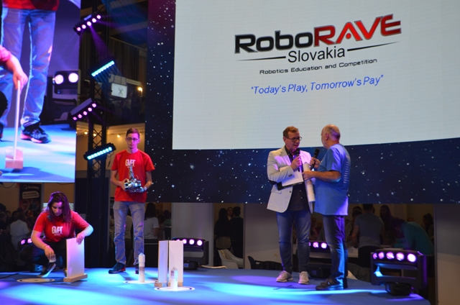
Európska noc výskumníkov 2019

Slide 16

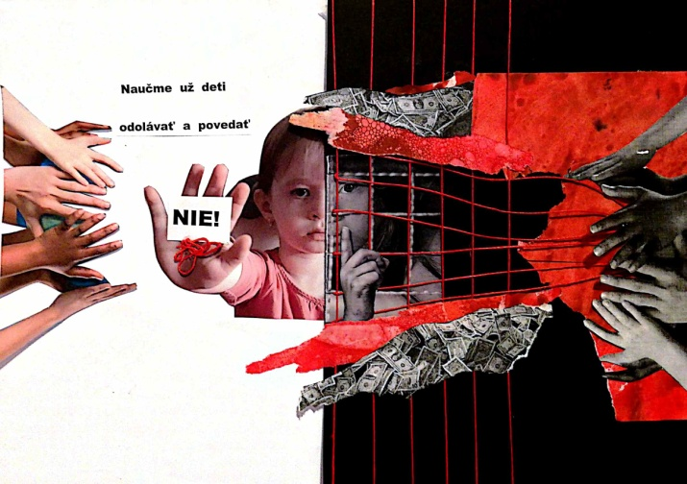
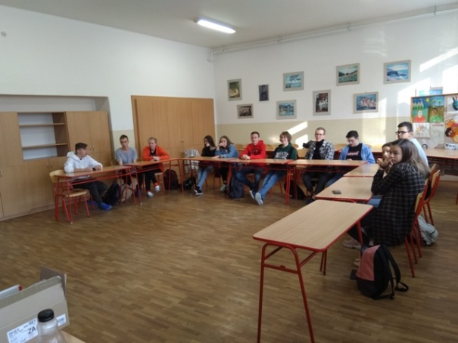
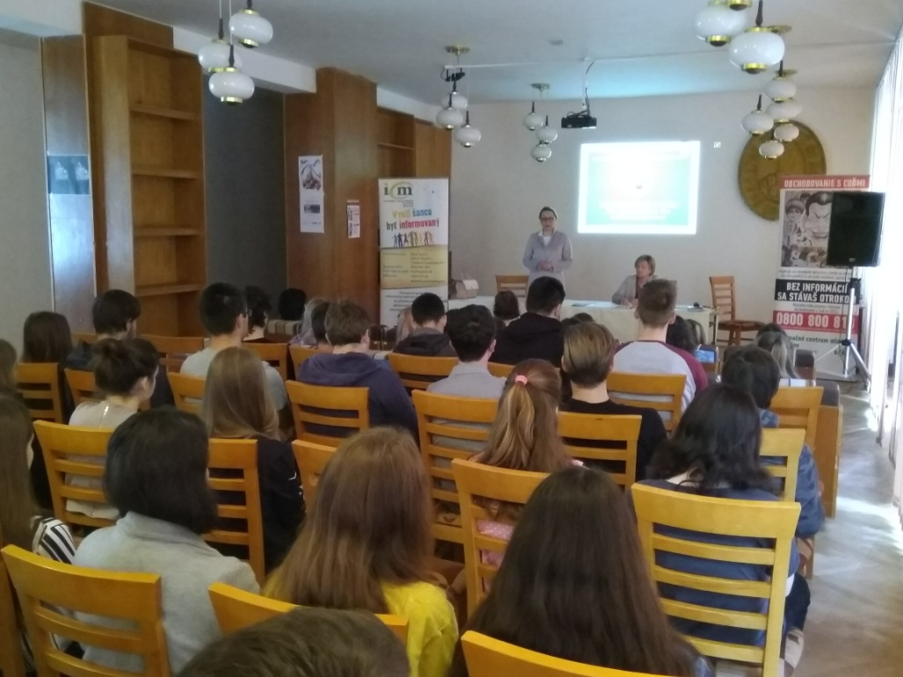
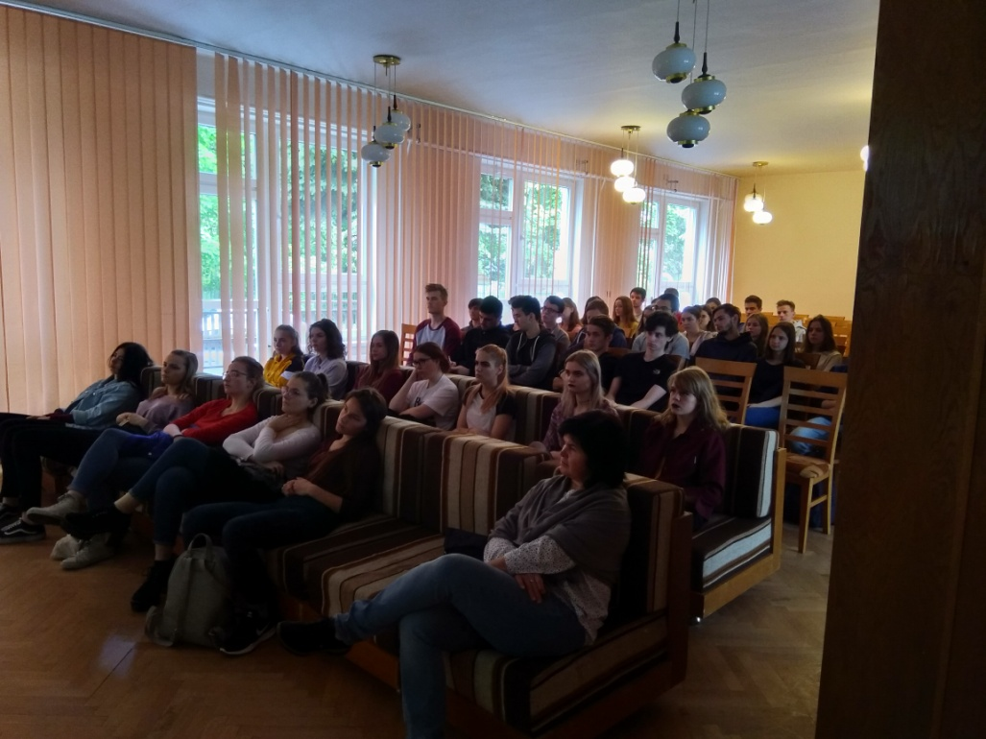
Workshopy

Slide 18








Naši partneri a podporovatelia v roku 2018

Slide 19

facebook.com/icmladym
alebo na : www.icm.sk
martin@icm.sk
+421903945987
+421903326158
ICM, n.o. Martin
( budova Gymnázia VPT )
Malá hora 3
036 01 Martin

